Slide 1
LE RÔLE
Agent Responsable de l’Exécution des Travaux (ARET)
WIT 1012
Mise hors service de la voie et/ou mise hors tension de la caténaire pour des travaux par entreprise_ Formulaire I427
Interdisciplinary training I-O.101.1
V1.00
Ce document ne remplace pas le réglementation!

Slide 2
Contenu
Principes généraux
Application de la procédure
Transition vers une autre mesure

Slide 3
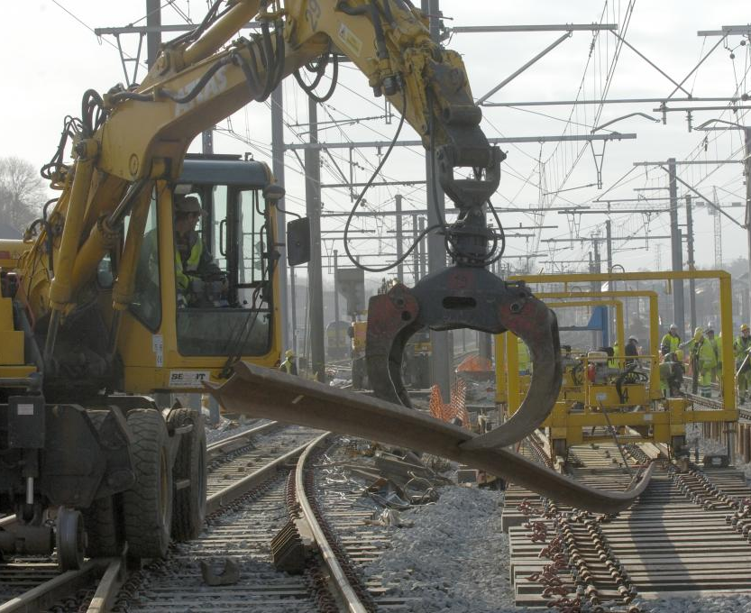
1. WIT 1012 Principes généraux
1. Principes généraux
Cette instruction de travail décrit les conditions et les directives applicables au personnel d’Infrabel et au personnel de l’entrepreneur/prestataire de services, à ses sous-traitants éventuels ou autres préposés pour la mise hors service de la voie et/ou la mise hors tension de la caténaire pour des travaux par entreprise.
La mise hors service des voies incombe exclusivement au personnel de sécurité d’Infrabel
Cette instruction de travail est d’application :
Lors de la réalisation des travaux dans ou à proximité des voies par un entrepreneur/prestataire de services ;
Et/ou lors de travaux à la caténaire par un entrepreneur/prestataire de services qui n'a pas de connaissance du sectionnement ni de la configuration de la caténaire à l’endroit des travaux ".
Notes:
Uniquement I427 pas I504

Slide 4
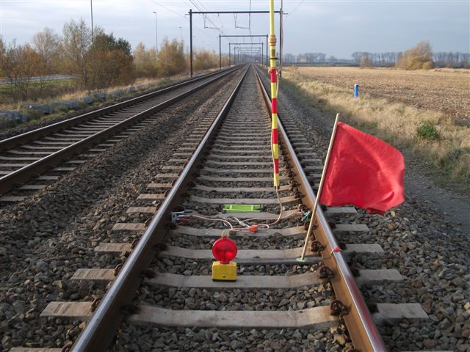
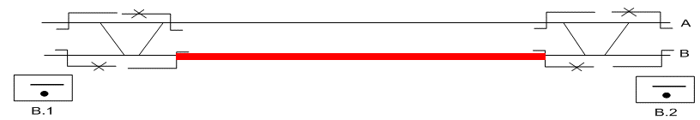
1. WIT 1012 Principes généraux
1. Principes généraux
1.1 Principe de la mise hors service
1.2 Principe de la mise hors tension
Une mise hors service d’une ou plusieurs voies signifie que la (les) voie(s) sont temporairement fermées à l’exploitation ferroviaire (commerciale), et est (sont) uniquement mise(s) à disposition des services techniques pour l'exécution de leurs travaux. Seuls des véhicules techniques et trains de travaux qui doivent évoluer sur le chantier sont encore autorisés à circuler (circulation à vitesse réduite).
Une mise hors tension de la caténaire implique toujours la mise hors service préalable de la voie en-dessous de laquelle la tension sera coupée (voir chapitre 2.2 ci-dessus). La mise hors tension consiste, en premier lieu, en la coupure à distance de la tension sur la caténaire concernée par le RCT et, en deuxième lieu, en la pose de dispositifs de mise aux rails (3kV) ou de protection électrique (25kV).
Notes:
Mise hors tension en plus coupure à distance de la tension + pose de dmr ou de protection electrique (25KV)

Slide 5
1 WIT 1012 Principes généraux
1. Principes généraux
1.3 Traçabilité des échanges – Formulaire I_427
Ce document permet d’acter :
La demande d’autorisation de travail et d’application des mesures de sécurité (mise hors service de la voie et mise hors tension de la caténaire) ;
La confirmation de l’application des mesures de sécurité (mise hors service de la voie et mise hors tension de la caténaire) par Infrabel ;
La confirmation de l’achèvement des travaux par l’entrepreneur.
Particularité
Pour des travaux à la caténaire, effectués par un entrepreneur ayant connaissance du sectionnement et la configuration des caténaires sur le lieu du travail, les informations dont question ci-avant peuvent également être données par le formulaire I_504. Cette particularité ne fait pas l’objet de la présente instruction de travail.
Les feuilles blanches sont non-détachable
et destinées pour INFRABEL
Les feuilles jaunes sont détachables et destinées pour L’ENTREPRENEUR.

Slide 6

1. WIT 1012 Principes généraux
1. Principes généraux
1.4 Rôles et responsabilités
CHEF DE TRAVAIL –
RS INFRABEL
Chef de travail Infrabel (ou TUC RAIL) - A.R.E.T. :
Est responsable de la concertation préalable au démarrage des travaux avec le délégué (chef de travail) Entrepreneur ;
Est responsable du contrôle de la demande d’autorisation de travail introduite par le délégué de l’entrepreneur (chef de travail entrepreneur) ;
Est responsable de la bonne application des mesures de sécurité prescrites (mise hors service de la voie / mise hors tension de la caténaire) ;
Délivre l’autorisation de travail au délégué (chef de travail) Entrepreneur ;
Est responsable de la délivrance des autorisations de mise à rail et de circulations des engins de chantier et trains de travaux sur la voie hors service
Assure la supervision des travaux réalisés par l’entrepreneur et sur base des prescriptions techniques réglementaires, contrôle (ponctuellement) la qualité de ces travaux ;
Est responsable de la remise sous tension de la caténaire ;
Est responsable de la remise à disposition de l’exploitation de la voie, après vérification de la libération de la voie, du bon état de la voie et de l’achèvement des travaux.

Slide 7

1. WIT 1012 Principes généraux
1. Principes généraux
1.4 Rôles et responsabilités
CHEF DE TRAVAIL –
RS ENTREPRENEUR
Chef de travail Entrepreneur :
Participe à la concertation préalable au démarrage des travaux avec le chef de travail Infrabel ;
Est chargé du briefing du personnel de l’entrepreneur, de prestataire des services et des sous-traitants éventuels. Il communique entre autres les mesures de sécurité en vigueur, les modalités d’accès à la voie hors service, les modalités de communication entre les différentes équipes au travail ;
Est responsable de l’introduction de la demande d’autorisation de travail ;
Est responsable de la communication de l’autorisation de démarrer les travaux au personnel de l’entrepreneur, de prestataire des services et des sous-traitants éventuels ;
Assure la direction des travaux réalisés par l’entrepreneur et veille au respect des prescriptions techniques réglementaires et de la qualité de ces travaux ;
Est responsable de la confirmation de l’achèvement des travaux nécessitant la mise hors tension de la caténaire au chef de travail Infrabel ;
Est responsable de la confirmation de l’achèvement des travaux nécessitant la mise hors service de la voie au chef de travail Infrabel.
Le chef de travail Entrepreneur est responsable de la bonne coordination entre les différentes équipes au travail de l’entrepreneur

Slide 8
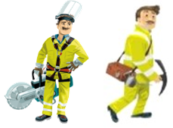
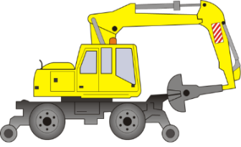
1. WIT 1012 Principes généraux
1. Principes généraux
1.4 Rôles et responsabilités
Agents au travail :
Participent au briefing du chef de travail entrepreneur ;
Respectent les instructions de sécurité qui leur sont communiquées : accès à la voie hors service, modalités de communication pour le démarrage et l’arrêt des activités, les mesures de sécurité en vigueur ;
Connaissent les limites de la zone de travail (limites de la voie hors service) ;
Après avoir reçu l’information de l’achèvement des travaux par le chef de travail Entrepreneur, respectent l’interdiction de reprendre toute activité dans la zone dangereuse / gabarit de la voie remise à disposition.

Slide 9
Contenu
Principes généraux
Application de la procédure
Transition vers une autre mesure

Slide 10

2. WIT 1012 – Application procédure
2. Application de la procédure
t
1. Préparation des travaux
Lors de la préparation des travaux, le délégué d’Infrabel (fonctionnaire dirigeant) veillera à communiquer à l’entrepreneur/prestataire de service tous les documents de préparation (BNX, ILT, plans schématiques...) lui permettant de préparer la demande d’autorisation de travail.
2. Concertation préalable
Avant le démarrage des travaux, une concertation préalable a lieu sur le site des travaux entre le délégué de l’entrepreneur (chef de travail entrepreneur) et le délégué d’Infrabel (chef de travail Infrabel).
BNX, schémas,
Attention aux risques suivants…
Comment nous concerter en cours des travaux ?
Travaux prévus ….
Nbre d’engins …..
Comment nous concerter en cours des travaux ?
Cette concertation préalable vise principalement :
- A confirmer les dispositions convenues lors de la préparation des travaux : : nature des travaux, moyens d’exécution mis en œuvre, mesures de sécurité mises en œuvre par Infrabel ;
- A évaluer l’impact d’éventuelles modifications apportées à ces dispositions et les risques éventuels occasionnés (Last Minute Risk Analysis) ;
- A rappeler le déroulement de la mise en œuvre des mesures de sécurité par Infrabel ;
- A convenir des modalités de concertation durant l’exécution des travaux.
Notes:
1. Préparation des travaux
Lors de la préparation des travaux, le délégué d’Infrabel (fonctionnaire dirigeant) veillera à communiquer à l’entrepreneur/prestataire de service tous les documents de préparation (BNX, ILT, plans schématiques...) lui permettant de préparer la demande d’autorisation de travail.
L’entrepreneur/prestataire de service veillera à ce que son personnel dispose de ces documents de préparation.
2. CONCERTATION préalable “ENTREPRENEUR OU PRESTATAIRE DE SERVICE / DÉLÉGUÉ INFRABEL”
Avant le démarrage des travaux, une concertation préalable a lieu sur le site des travaux entre le délégué de l’entrepreneur (chef de travail entrepreneur) et le délégué d’Infrabel (chef de travail Infrabel).
Cette concertation préalable vise principalement :
A confirmer les dispositions convenues lors de la préparation des travaux (entre le fonctionnaire dirigeant et le gestionnaire des travaux de l’entrepreneur) : nature des travaux, moyens d’exécution mis en œuvre, mesures de sécurité mises en œuvre par Infrabel ;
Vérifient s’ils disposent bien de la dernière version des documents de travail (BNX, ILT…)
A évaluer l’impact d’éventuelles modifications apportées à ces dispositions et les risques éventuels occasionnés (Last Minute Risk Analysis) ;
A rappeler le déroulement de la mise en œuvre des mesures de sécurité par Infrabel ;
A convenir des modalités de concertation durant l’exécution des travaux.

Slide 11

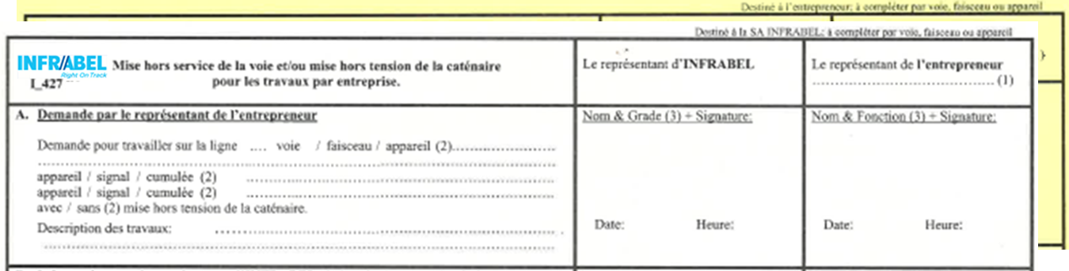

2. WIT 1012 – Application procédure
2. Application de la procédure
t
3. Pré-Job Briefing
L’entrepreneur est responsable de l’information de son personnel et de celui de ses sous-traitants et en définit les modalités pratiques.
4. Introduction de la demande de travail
Le représentant de l’entrepreneur (chef de travail entrepreneur) introduit la demande d’autorisation de travail en remplissant la rubrique A du formulaire I427. Cette rubrique reprend les limites de la zone de travail sollicitée (ligne, voie, délimitations, mise hors tension de la caténaire).
Aucune activité et aucun empiètement dans la voie (personnel et/ou matériel) n’est autorisé à ce moment.
Pour mentionner les délimitations de la zone de travail sollicitée, le chef de travail de l’entrepreneur peut utiliser selon son choix : soit une cumulée, soit un signal fixe, soit un appareil de voie. Les informations nécessaires à la détermination des limites de la zone de travail à solliciter sont à communiquer par l’entrepreneur, sur base de plans d’installations, de schémas établis lors de la préparation du travail, d’un bulletin de travaux édité par Infrabel (BNX) ou tout autre document lié à l’organisation des travaux.
Notes:
3. PRE-JOB BRIEFING DU PERSONNEL “ENTREPRENEUR ”
L’entrepreneur est responsable de l’information de son personnel et de celui de ses sous-traitants et en définit les modalités pratiques.
Infrabel recommande la tenue d’un ‘’PRE-JOB BRIEFING’’ du personnel par le chef de travail de l’entrepreneur portant, au minimum sur les points suivants :
Nature des travaux, moyens d’exécution mis en œuvre ;
Instructions de sécurité: modalités de communication pour le démarrage et l’arrêt des activités, les mesures de sécurité en vigueur ;
Limites de la zone de travail – modalités d’accès ;
Rappel des dispositions en lien avec l’achèvement des travaux : respect l’interdiction de reprendre toute activité dans la zone dangereuse / gabarit de la voie remise à disposition.
4. INTRODUCTION DE LA DEMANDE D’autorisation de TRAVAIL
Le représentant de l’entrepreneur (chef de travail entrepreneur) introduit la demande d’autorisation de travail en remplissant la rubrique A du formulaire I427. Cette rubrique reprend les limites de la zone de travail sollicitée (ligne, voie, délimitations, mise hors tension de la caténaire).
Aucune activité et aucun empiètement dans la voie (personnel et/ou matériel) n’est autorisé à ce moment.
Remarques :
L’entrepreneur ou son délégué, peuvent choisir comme éléments de délimitation de la zone de travail, soit un appareil de voie, soit un signal fixe, soit une cumulée (point kilométrique).
Si plusieurs voies sont à mettre hors service pour l’exécution des travaux, une demande d’autorisation de travail I427 sera introduite pour chaque voie à mettre hors service.
Lorsqu’un ensemble de voies (Zone) sera simultanément mis hors service et remis à disposition, une demande de travail unique peut être introduite pour cette zone de travail (avec identification unique de la zone de travail telle que reprise aux documents de préparation communiqués à l’entrepreneur). Un schéma de la zone de travail doit obligatoirement être joint au formulaire I427.
Lorsque plusieurs entrepreneurs/prestataires de service sans liens de subordination entre eux, sont présents simultanément et/ou successivement sur une même voie ou zone hors service, chaque entrepreneur ou prestataire de service doit introduire et recevoir sa propre demande d’autorisation de travail. Lors de travaux simultanés, il est recommandé de séparer les zones de travail des différents entrepreneurs présents
Par absence de lien de subordination, on entend des entrepreneurs ou prestataires de service n’opérant pas en sous-traitance les uns pour les autres (entreprises désignées pour des marchés distincts et/ou supervisées par des fonctionnaires dirigeants distincts)

Slide 12
2. WIT 1012 – Application procédure
2. Application de la procédure
4. Introduction de la demande de travail
Compléments
L’entrepreneur ou son délégué, peuvent choisir comme éléments de délimitation de la zone de travail, soit un appareil de voie, soit un signal fixe, soit une cumulée (point kilométrique).
Dans l’exemple suivant, l’entrepreneur doit travailler au niveau de la voie III en gare de ANS, il pourra introduire sa demande de travail en utilisant comme délimitations de la zone de travail sollicitée :
Soit des cumulées (points kilométriques) : à savoir entre p.k. 41.250 et p.k. 41.550
Soit des signaux fixes : à savoir entre signal SX-D.45 et signal R-D.45
Soit des appareils de voie : à savoir entre aiguillage 03U et aiguillage 05G
ANS
A
AW 03U
SX-D.45
R-D.45
AW 05G
III
L36
41.250
41.550
B
V
R-D.45
RX-D.45

Slide 13
2. WIT 1012 – Application procédure
2. Application de la procédure
4. Introduction de la demande de travail
Compléments
Si plusieurs voies sont à mettre hors service pour l’exécution des travaux, une demande d’autorisation de travail I427 sera introduite pour chaque voie à mettre hors service.
III
IV
V
ANS
A
AW 03U
SX-D.45
R-D.45
AW 05G
III
L36
41.250
41.550
IV
B
V
R-D.45
RX-D.45

Slide 14
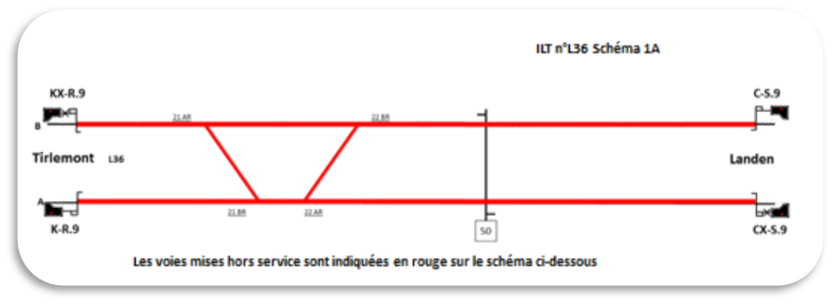
2. WIT 1012 – Application procédure
2. Application de la procédure
4. Introduction de la demande de travail
Compléments
Lorsqu’un ensemble de voies (Zone) sera simultanément mis hors service et remis à disposition, une demande de travail unique peut être introduite pour cette zone de travail (avec identification unique de la zone de travail telle que reprise aux documents de préparation communiqués à l’entrepreneur). Un schéma de la zone de travail doit obligatoirement être joint au formulaire I427.
L36 ZONE 1A
+
Dans l’exemple suivant, l’entrepreneur pourra introduire sa demande de travail en mentionnant :
L36 Zone 1A suivant schéma en annexe

Slide 15


2. WIT 1012 – Application procédure
2. Application de la procédure
4. Introduction de la demande de travail
Compléments
Lorsque plusieurs entrepreneurs/prestataires de service sans liens de subordination entre eux , sont présents simultanément et/ou successivement sur une même voie ou zone hors service, chaque entrepreneur ou prestataire de service doit introduire et recevoir sa propre demande d’autorisation de travail. Lors de travaux simultanés, il est recommandé de séparer les zones de travail des différents entrepreneurs présents
III
IV
V
ANS
A
AW 03U
SX-D.45
R-D.45
AW 05G
III
L36
41.250
41.550
IV
B
V
R-D.45
RX-D.45

Slide 16
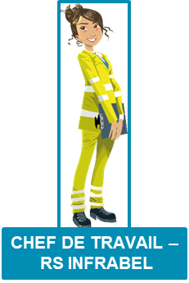
2. WIT 1012 – Application procédure
2. Application de la procédure
t
5. Contrôle de la demande
Le chef de travail Infrabel vérifie si les informations communiquées dans la demande correspondent à celles reprises aux documents en sa possession (BNX et documents travaux).
Aucune activité et aucun empiètement dans la voie (personnel et/ou matériel) n’est autorisé à ce moment.
Si la demande n’est pas conforme, il barre la rubrique A et demande la réintroduction d’une demande conforme.
Notes:
5. CONTrôle de la demande d’autorisation de travail
Le chef de travail Infrabel vérifie si les informations communiquées dans la demande correspondent à celles reprises aux documents en sa possession (BNX et documents travaux).
Si la demande est conforme, il valide la rubrique A en signant la case prévue à cet effet.
Si la demande n’est pas conforme, il barre la rubrique A et demande la réintroduction d’une demande conforme.
6. APPLICATION DES mesures de sécurité
Le chef de travail d’Infrabel (ARET) :
procède à l’instauration des mesures de sécurité (mise hors service de(s) voie(s) / mise hors tension de la caténaire) ;
lorsque les mesures de sécurité sont appliquées, complète ensuite la(es) rubriques B (et C) du formulaire I427.
L'information mentionne :
En rubrique B : les limites entre lesquelles la voie est mise hors service ainsi que la date et l’heure jusqu’à laquelle la mise hors service est prévue ;
En rubrique C : les limites entre lesquelles la caténaire est mise hors tension ainsi que la date et l’heure jusqu’à laquelle la mise hors tension est prévue.

Slide 17
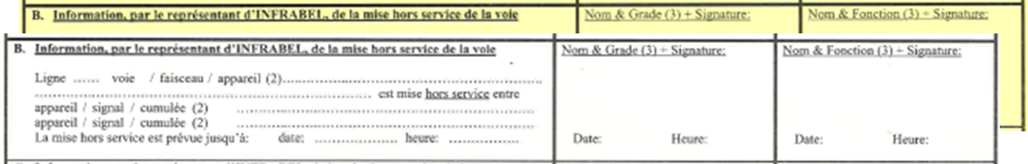
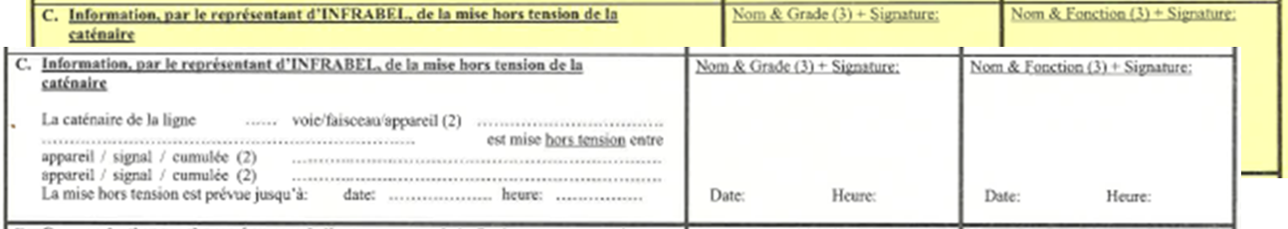
2. WIT 1012 – Application procédure
2. Application de la procédure
t
6. Introduction de la demande de travail
Le chef de travail d’Infrabel (ARET) :
procède à l’instauration des mesures de sécurité (mise hors service de(s) voie(s) / mise hors tension de la caténaire) ;
lorsque les mesures de sécurité sont appliquées, complète ensuite la(es) rubriques B (et C) du formulaire I427.
L'information mentionne :
- En rubrique B : les limites entre lesquelles la voie est mise hors service ainsi que la date et l’heure jusqu’à laquelle la mise hors service est prévue ;
- En rubrique C : les limites entre lesquelles la caténaire est mise hors tension ainsi que la date et l’heure jusqu’à laquelle la mise hors tension est prévue.
Notes:
5. CONTrôle de la demande d’autorisation de travail
Le chef de travail Infrabel vérifie si les informations communiquées dans la demande correspondent à celles reprises aux documents en sa possession (BNX et documents travaux).
Si la demande est conforme, il valide la rubrique A en signant la case prévue à cet effet.
Si la demande n’est pas conforme, il barre la rubrique A et demande la réintroduction d’une demande conforme.
6. APPLICATION DES mesures de sécurité
Le chef de travail d’Infrabel (ARET) :
procède à l’instauration des mesures de sécurité (mise hors service de(s) voie(s) / mise hors tension de la caténaire) ;
lorsque les mesures de sécurité sont appliquées, complète ensuite la(es) rubriques B (et C) du formulaire I427.
L'information mentionne :
En rubrique B : les limites entre lesquelles la voie est mise hors service ainsi que la date et l’heure jusqu’à laquelle la mise hors service est prévue ;
En rubrique C : les limites entre lesquelles la caténaire est mise hors tension ainsi que la date et l’heure jusqu’à laquelle la mise hors tension est prévue.

Slide 18
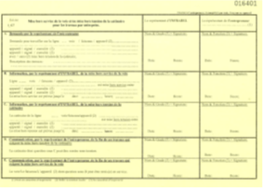


2. WIT 1012 – Application procédure
2. Application de la procédure
t
7. Confirmation de l’application des mesures
Le représentant de l’entrepreneur (chef de travail entrepreneur) prend connaissance de l’instauration des mesures de sécurité (mise hors service de(s) voie(s) / mise hors tension de la caténaire) en signant les rubriques B et/ou C du I427.
Ce n'est qu'après réception de l'exemplaire jaune du formulaire, dûment complété dans la rubrique B et/ou C, daté et signé par les deux parties, que l'entrepreneur ou le prestataire de services (ou leur délégué en qualité de chef de travail) peut considérer la voie concernée comme mise hors service et/ou les caténaires concernées comme mises hors tension.
L'entrepreneur ou le prestataire de services (ou leur délégué en qualité de chef de travail) est responsable de la communication (transmission) de l’autorisation de travail délivrée par Infrabel, à son personnel et celui de ses éventuels sous-traitants.
Notes:
7. confirmation de l’APPLICATION DES mesures de sécurité
Le représentant de l’entrepreneur (chef de travail entrepreneur) prend connaissance de l’instauration des mesures de sécurité (mise hors service de(s) voie(s) / mise hors tension de la caténaire) en signant les rubriques B et/ou C du I427.
Ce n'est qu'après réception de l'exemplaire jaune du formulaire, dûment complété dans la rubrique B et/ou C, daté et signé par les deux parties, que l'entrepreneur ou le prestataire de services (ou leur délégué en qualité de chef de travail) peut considérer la voie concernée comme mise hors service et/ou les caténaires concernées comme mises hors tension.
L'entrepreneur ou le prestataire de services (ou leur délégué en qualité de chef de travail) est responsable de la communication (transmission) de l’autorisation de travail délivrée par Infrabel, à son personnel et celui de ses éventuels sous-traitants
8. Information de la fin des travaux qui exigeaient la mise hors tension de la caténaire
Dès que l'entrepreneur ou le prestataire de services a fini les travaux qui exigeaient la mise hors tension de la caténaire, le chef de travail entrepreneur (délégué de l’entrepreneur ou prestataire de services) en informe le chef de travail ARET Infrabel. A cet effet la rubrique D du formulaire I_427 est remplie et signée par les deux parties. Dès ce moment-là, l'entrepreneur ou le prestataire de services (ou leur délégué en qualité de chef de travail) doit considérer les caténaires concernées comme remises sous tension. Le chef de travail ARET Infrabel, après avoir signé la rubrique D du document I427 clôture les mesures de sécurité.
En complétant la rubrique D du carnet I_427, le chef de travail entrepreneur (délégué de l’entrepreneur ou prestataire de services) confirme :
l’arrêt effectif des travaux qui exigeaient la mise hors tension de la caténaire, réalisés soit par son personnel, et/ou soit par ses éventuels sous-traitants ;
l’absence de dégâts à la caténaire occasionnés lors de l’exécution des travaux ;
l’absence d’éléments matériels en contact avec la caténaire ou ne respectant pas la distance de sécurité minimale ;
tout son personnel, et/ou celui de ses éventuels sous-traitants, est bien informé de la remise sous tension de la caténaire.
L'entrepreneur ou le prestataire de services (ou leur délégué en qualité de chef de travail) est responsable de l’arrêt effectif des travaux qui exigeaient la mise hors tension de la caténaire, réalisés soit par son personnel, et/ou soit par ses éventuels sous-traitants.
Remarque : si des opérations se poursuivent sur la voie mise hors service, le chef de travail Infrabel fait appliquer les mesures de sécurité complémentaires pour travailler sous les caténaires sous tension (par exemple : activation blocage de levage sur les grues rail-route).

Slide 19

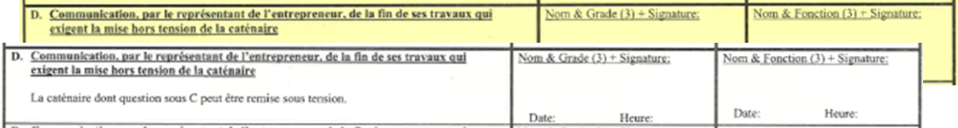
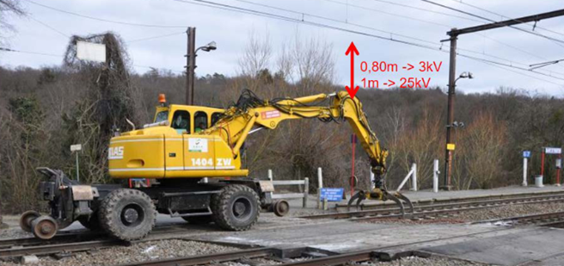
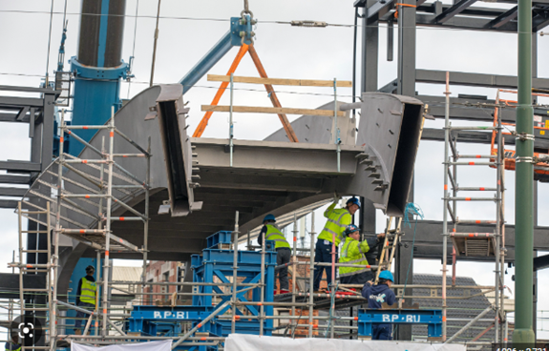
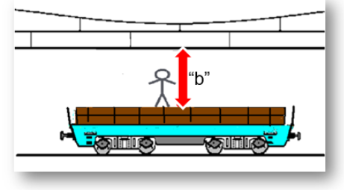
2. WIT 1012 – Application procédure
2. Application de la procédure
t
Dès que l'entrepreneur ou le prestataire de services a fini les travaux qui exigeaient la mise hors tension de la caténaire, le chef de travail entrepreneur (délégué de l’entrepreneur ou prestataire de services) en informe le chef de travail ARET Infrabel. A cet effet la rubrique D du formulaire I_427 est remplie et signée par les deux parties. Dès ce moment-là, l'entrepreneur ou le prestataire de services (ou leur délégué en qualité de chef de travail) doit considérer les caténaires concernées comme remises sous tension. Le chef de travail ARET Infrabel, après avoir signé la rubrique D du document I427 clôture les mesures de sécurité.
8. Information de la fin des travaux
« Mise hors tension Caténaire »
L'entrepreneur ou le prestataire de services (ou leur délégué en qualité de chef de travail) est responsable de l’arrêt effectif des travaux qui exigeaient la mise hors tension de la caténaire, réalisés soit par son personnel, et/ou soit par ses éventuels sous-traitants.
Notes:
7. confirmation de l’APPLICATION DES mesures de sécurité
Le représentant de l’entrepreneur (chef de travail entrepreneur) prend connaissance de l’instauration des mesures de sécurité (mise hors service de(s) voie(s) / mise hors tension de la caténaire) en signant les rubriques B et/ou C du I427.
Ce n'est qu'après réception de l'exemplaire jaune du formulaire, dûment complété dans la rubrique B et/ou C, daté et signé par les deux parties, que l'entrepreneur ou le prestataire de services (ou leur délégué en qualité de chef de travail) peut considérer la voie concernée comme mise hors service et/ou les caténaires concernées comme mises hors tension.
L'entrepreneur ou le prestataire de services (ou leur délégué en qualité de chef de travail) est responsable de la communication (transmission) de l’autorisation de travail délivrée par Infrabel, à son personnel et celui de ses éventuels sous-traitants
8. Information de la fin des travaux qui exigeaient la mise hors tension de la caténaire
Dès que l'entrepreneur ou le prestataire de services a fini les travaux qui exigeaient la mise hors tension de la caténaire, le chef de travail entrepreneur (délégué de l’entrepreneur ou prestataire de services) en informe le chef de travail ARET Infrabel. A cet effet la rubrique D du formulaire I_427 est remplie et signée par les deux parties. Dès ce moment-là, l'entrepreneur ou le prestataire de services (ou leur délégué en qualité de chef de travail) doit considérer les caténaires concernées comme remises sous tension. Le chef de travail ARET Infrabel, après avoir signé la rubrique D du document I427 clôture les mesures de sécurité.
En complétant la rubrique D du carnet I_427, le chef de travail entrepreneur (délégué de l’entrepreneur ou prestataire de services) confirme :
l’arrêt effectif des travaux qui exigeaient la mise hors tension de la caténaire, réalisés soit par son personnel, et/ou soit par ses éventuels sous-traitants ;
l’absence de dégâts à la caténaire occasionnés lors de l’exécution des travaux ;
l’absence d’éléments matériels en contact avec la caténaire ou ne respectant pas la distance de sécurité minimale ;
tout son personnel, et/ou celui de ses éventuels sous-traitants, est bien informé de la remise sous tension de la caténaire.
L'entrepreneur ou le prestataire de services (ou leur délégué en qualité de chef de travail) est responsable de l’arrêt effectif des travaux qui exigeaient la mise hors tension de la caténaire, réalisés soit par son personnel, et/ou soit par ses éventuels sous-traitants.
Remarque : si des opérations se poursuivent sur la voie mise hors service, le chef de travail Infrabel fait appliquer les mesures de sécurité complémentaires pour travailler sous les caténaires sous tension (par exemple : activation blocage de levage sur les grues rail-route).

Slide 20

2. WIT 1012 – Application procédure
2. Application de la procédure
t
8. Information de la fin des travaux
« Mise hors tension Caténaire »
En complétant la rubrique D du carnet I_427, le chef de travail entrepreneur (délégué de l’entrepreneur ou prestataire de services) confirme :
- l’arrêt effectif des travaux qui exigeaient la mise hors tension de la caténaire, réalisés soit par son personnel, et/ou soit par ses éventuels sous-traitants ;
- l’absence de dégâts à la caténaire occasionnés lors de l’exécution des travaux ;
- l’absence d’éléments matériels en contact avec la caténaire ou ne respectant pas la distance de sécurité minimale ;
- tout son personnel, et/ou celui de ses éventuels sous-traitants, est bien informé de la remise sous tension de la caténaire.
si des opérations se poursuivent sur la voie mise hors service, le chef de travail Infrabel fait appliquer les mesures de sécurité complémentaires pour travailler sous les caténaires sous tension (par exemple : activation blocage de levage sur les grues rail-route).
Notes:
7. confirmation de l’APPLICATION DES mesures de sécurité
Le représentant de l’entrepreneur (chef de travail entrepreneur) prend connaissance de l’instauration des mesures de sécurité (mise hors service de(s) voie(s) / mise hors tension de la caténaire) en signant les rubriques B et/ou C du I427.
Ce n'est qu'après réception de l'exemplaire jaune du formulaire, dûment complété dans la rubrique B et/ou C, daté et signé par les deux parties, que l'entrepreneur ou le prestataire de services (ou leur délégué en qualité de chef de travail) peut considérer la voie concernée comme mise hors service et/ou les caténaires concernées comme mises hors tension.
L'entrepreneur ou le prestataire de services (ou leur délégué en qualité de chef de travail) est responsable de la communication (transmission) de l’autorisation de travail délivrée par Infrabel, à son personnel et celui de ses éventuels sous-traitants
8. Information de la fin des travaux qui exigeaient la mise hors tension de la caténaire
Dès que l'entrepreneur ou le prestataire de services a fini les travaux qui exigeaient la mise hors tension de la caténaire, le chef de travail entrepreneur (délégué de l’entrepreneur ou prestataire de services) en informe le chef de travail ARET Infrabel. A cet effet la rubrique D du formulaire I_427 est remplie et signée par les deux parties. Dès ce moment-là, l'entrepreneur ou le prestataire de services (ou leur délégué en qualité de chef de travail) doit considérer les caténaires concernées comme remises sous tension. Le chef de travail ARET Infrabel, après avoir signé la rubrique D du document I427 clôture les mesures de sécurité.
En complétant la rubrique D du carnet I_427, le chef de travail entrepreneur (délégué de l’entrepreneur ou prestataire de services) confirme :
l’arrêt effectif des travaux qui exigeaient la mise hors tension de la caténaire, réalisés soit par son personnel, et/ou soit par ses éventuels sous-traitants ;
l’absence de dégâts à la caténaire occasionnés lors de l’exécution des travaux ;
l’absence d’éléments matériels en contact avec la caténaire ou ne respectant pas la distance de sécurité minimale ;
tout son personnel, et/ou celui de ses éventuels sous-traitants, est bien informé de la remise sous tension de la caténaire.
L'entrepreneur ou le prestataire de services (ou leur délégué en qualité de chef de travail) est responsable de l’arrêt effectif des travaux qui exigeaient la mise hors tension de la caténaire, réalisés soit par son personnel, et/ou soit par ses éventuels sous-traitants.
Remarque : si des opérations se poursuivent sur la voie mise hors service, le chef de travail Infrabel fait appliquer les mesures de sécurité complémentaires pour travailler sous les caténaires sous tension (par exemple : activation blocage de levage sur les grues rail-route).

Slide 21
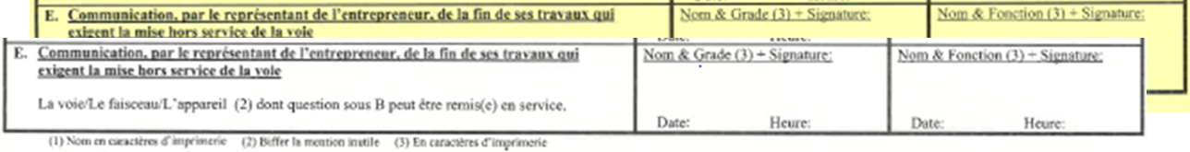
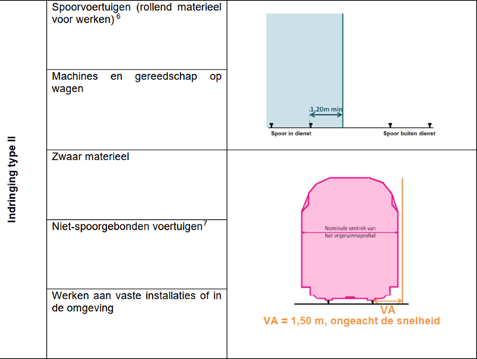
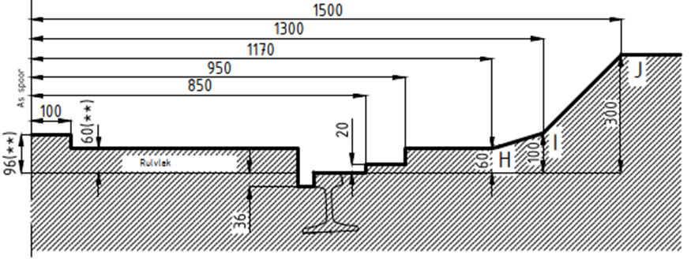
2. WIT 1012 – Application procédure
2. Application de la procédure
t
Dès que l'entrepreneur ou le prestataire de services a fini les travaux qui exigeaient la mise hors service de la voie et a supprimé tout empiètement dans la zone dangereuse en ce qui concerne ses travaux, le chef de travail entrepreneur (délégué de l’entrepreneur ou prestataire de services) en informe le chef de travail ARET Infrabel. A cet effet la rubrique E du formulaire I_427 est remplie et signée par les deux parties. Dès ce moment-là, l'entrepreneur ou le prestataire de services (ou leur délégué en qualité de chef de travail) doit considérer la voie concernée comme remise en service. Le chef de travail ARET Infrabel, après avoir signé la rubrique E du document I427 clôture les mesures de sécurité.
9. Information de la fin des travaux
‘’Mise hors service voie’’
L'entrepreneur ou le prestataire de services (ou leur délégué en qualité de chef de travail) est responsable de l’arrêt effectif des travaux qui exigeaient la mise hors service de la voie et de la suppression de tout empiètement dans la zone dangereuse, soit par son personnel, et/ou soit par ses éventuels sous-traitants, et/ou du matériel / matériaux manipulés lors de l’exécution des travaux.
Notes:
9. Information de la fin des travaux qui exigeaient la mise hors service de la voie
Dès que l'entrepreneur ou le prestataire de services a fini les travaux qui exigeaient la mise hors service de la voie et a supprimé tout empiètement dans la zone dangereuse en ce qui concerne ses travaux, le chef de travail entrepreneur (délégué de l’entrepreneur ou prestataire de services) en informe le chef de travail ARET Infrabel. A cet effet la rubrique E du formulaire I_427 est remplie et signée par les deux parties. Dès ce moment-là, l'entrepreneur ou le prestataire de services (ou leur délégué en qualité de chef de travail) doit considérer la voie concernée comme remise en service. Le chef de travail ARET Infrabel, après avoir signé la rubrique E du document I427 clôture les mesures de sécurité.
En complétant la rubrique E du carnet I_427, le chef de travail entrepreneur (délégué de l’entrepreneur ou prestataire de services) confirme :
l’arrêt effectif des travaux qui exigeaient la mise hors service de la voie, et la libération de la voie par son personnel, et/ou soit par ses éventuels sous-traitants ;
l’absence de tout obstacle dans la voie remise à disposition du fait d’outillage, matériel ou matériaux entreposé dans ou aux abords de la voie;
que suite aux travaux exécutés, l’état de la voie est conforme aux prescriptions techniques réglementaires en vigueur
que tout son personnel, et/ou celui de ses éventuels sous-traitants, est bien informé de la remise en service de la voie, et de l’interdiction de reprise de toute activité dans la zone dangereuse d’une voie en service, en l’absence de la confirmation de l’application effective d’une autre mesure de protection.
L'entrepreneur ou le prestataire de services (ou leur délégué en qualité de chef de travail) est responsable de l’arrêt effectif des travaux qui exigeaient la mise hors service de la voie et de la suppression de tout empiètement dans la zone dangereuse, soit par son personnel, et/ou soit par ses éventuels sous-traitants, et/ou du matériel / matériaux manipulés lors de l’exécution des travaux.
Les rubriques D et E peuvent être complétées simultanément.
Remarque : si des opérations se poursuivent après la remise en service de la voie (avec application d’une autre mesure de sécurité), le chef de travail Infrabel et le chef de travail entrepreneur s’entendent sur les modalités de reprise du travail.
Avant de signer la rubrique E et de remettre la voie à disposition de l’exploitation, le chef de travail Infrabel :
vérifie (ponctuellement) l’absence de tout obstacle dans la voie remise à disposition du fait d’outillage, matériel ou matériaux entreposé dans ou aux abords de la voie;
vérifie selon les directives communiquées par sa ligne hiérarchique, que suite aux travaux exécutés, l’état de la voie est conforme aux prescriptions techniques réglementaires en vigueur.
En cas d’anomalies observées lors de ces contrôles, un contrôle approfondi et complet de la zone de travail est obligatoire.
Une attention particulière doit être portée sur le matériel entreposé dans les voies (par exemple coupons de rails positionnés sur la banquette de ballast) ou dans l’entrevoie.
Des contrôles sur la qualité du travail exécuté par l’entrepreneur, sont à réaliser au cours de l’exécution du travail. Toute anomalie observée pouvant compromettre la remise à disposition de la voie doit être communiquée à l’entrepreneur pour correction immédiate.

Slide 22
2. WIT 1012 – Application procédure
2. Application de la procédure
t
9. Information de la fin des travaux
‘’Mise hors service voie’’
En complétant la rubrique E du carnet I_427, le chef de travail entrepreneur (délégué de l’entrepreneur ou prestataire de services) confirme :
- l’arrêt effectif des travaux qui exigeaient la mise hors service de la voie, et la libération de la voie par son personnel, et/ou soit par ses éventuels sous-traitants ;
- l’absence de tout obstacle dans la voie remise à disposition du fait d’outillage, matériel ou matériaux entreposé dans ou aux abords de la voie;
- que suite aux travaux exécutés, l’état de la voie est conforme aux prescriptions techniques réglementaires en vigueur
- que tout son personnel, et/ou celui de ses éventuels sous-traitants, est bien informé de la remise en service de la voie, et de l’interdiction de reprise de toute activité dans la zone dangereuse d’une voie en service, en l’absence de la confirmation de l’application effective d’une autre mesure de protection.
Si des opérations se poursuivent après la remise en service de la voie (avec application d’une autre mesure de sécurité), le chef de travail Infrabel et le chef de travail entrepreneur s’entendent sur les modalités de reprise du travail.
Notes:
7. confirmation de l’APPLICATION DES mesures de sécurité
Le représentant de l’entrepreneur (chef de travail entrepreneur) prend connaissance de l’instauration des mesures de sécurité (mise hors service de(s) voie(s) / mise hors tension de la caténaire) en signant les rubriques B et/ou C du I427.
Ce n'est qu'après réception de l'exemplaire jaune du formulaire, dûment complété dans la rubrique B et/ou C, daté et signé par les deux parties, que l'entrepreneur ou le prestataire de services (ou leur délégué en qualité de chef de travail) peut considérer la voie concernée comme mise hors service et/ou les caténaires concernées comme mises hors tension.
L'entrepreneur ou le prestataire de services (ou leur délégué en qualité de chef de travail) est responsable de la communication (transmission) de l’autorisation de travail délivrée par Infrabel, à son personnel et celui de ses éventuels sous-traitants
8. Information de la fin des travaux qui exigeaient la mise hors tension de la caténaire
Dès que l'entrepreneur ou le prestataire de services a fini les travaux qui exigeaient la mise hors tension de la caténaire, le chef de travail entrepreneur (délégué de l’entrepreneur ou prestataire de services) en informe le chef de travail ARET Infrabel. A cet effet la rubrique D du formulaire I_427 est remplie et signée par les deux parties. Dès ce moment-là, l'entrepreneur ou le prestataire de services (ou leur délégué en qualité de chef de travail) doit considérer les caténaires concernées comme remises sous tension. Le chef de travail ARET Infrabel, après avoir signé la rubrique D du document I427 clôture les mesures de sécurité.
En complétant la rubrique D du carnet I_427, le chef de travail entrepreneur (délégué de l’entrepreneur ou prestataire de services) confirme :
l’arrêt effectif des travaux qui exigeaient la mise hors tension de la caténaire, réalisés soit par son personnel, et/ou soit par ses éventuels sous-traitants ;
l’absence de dégâts à la caténaire occasionnés lors de l’exécution des travaux ;
l’absence d’éléments matériels en contact avec la caténaire ou ne respectant pas la distance de sécurité minimale ;
tout son personnel, et/ou celui de ses éventuels sous-traitants, est bien informé de la remise sous tension de la caténaire.
L'entrepreneur ou le prestataire de services (ou leur délégué en qualité de chef de travail) est responsable de l’arrêt effectif des travaux qui exigeaient la mise hors tension de la caténaire, réalisés soit par son personnel, et/ou soit par ses éventuels sous-traitants.
Remarque : si des opérations se poursuivent sur la voie mise hors service, le chef de travail Infrabel fait appliquer les mesures de sécurité complémentaires pour travailler sous les caténaires sous tension (par exemple : activation blocage de levage sur les grues rail-route).

Slide 23
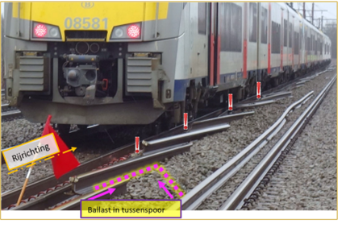

2. WIT 1012 – Application procédure
2. Application de la procédure
t
9. Information de la fin des travaux
‘’Mise hors service voie’’
Avant de signer la rubrique E et de remettre la voie à disposition de l’exploitation, le chef de travail Infrabel :
- vérifie (ponctuellement) l’absence de tout obstacle dans la voie remise à disposition du fait d’outillage, matériel ou matériaux entreposé dans ou aux abords de la voie. Une attention particulière doit être portée sur le matériel entreposé dans les voies (par exemple coupons de rails positionnés sur la banquette de ballast) ou dans l’entrevoie.
- vérifie selon les directives communiquées par sa ligne hiérarchique, que suite aux travaux exécutés, l’état de la voie est conforme aux prescriptions techniques réglementaires en vigueur. Des contrôles sur la qualité du travail exécuté par l’entrepreneur, sont à réaliser au cours de l’exécution du travail. Toute anomalie observée pouvant compromettre la remise à disposition de la voie doit être communiquée à l’entrepreneur pour correction immédiate.
En cas d’anomalies observées lors de ces contrôles, un contrôle approfondi et complet de la zone de travail est obligatoire.
Notes:
7. confirmation de l’APPLICATION DES mesures de sécurité
Le représentant de l’entrepreneur (chef de travail entrepreneur) prend connaissance de l’instauration des mesures de sécurité (mise hors service de(s) voie(s) / mise hors tension de la caténaire) en signant les rubriques B et/ou C du I427.
Ce n'est qu'après réception de l'exemplaire jaune du formulaire, dûment complété dans la rubrique B et/ou C, daté et signé par les deux parties, que l'entrepreneur ou le prestataire de services (ou leur délégué en qualité de chef de travail) peut considérer la voie concernée comme mise hors service et/ou les caténaires concernées comme mises hors tension.
L'entrepreneur ou le prestataire de services (ou leur délégué en qualité de chef de travail) est responsable de la communication (transmission) de l’autorisation de travail délivrée par Infrabel, à son personnel et celui de ses éventuels sous-traitants
8. Information de la fin des travaux qui exigeaient la mise hors tension de la caténaire
Dès que l'entrepreneur ou le prestataire de services a fini les travaux qui exigeaient la mise hors tension de la caténaire, le chef de travail entrepreneur (délégué de l’entrepreneur ou prestataire de services) en informe le chef de travail ARET Infrabel. A cet effet la rubrique D du formulaire I_427 est remplie et signée par les deux parties. Dès ce moment-là, l'entrepreneur ou le prestataire de services (ou leur délégué en qualité de chef de travail) doit considérer les caténaires concernées comme remises sous tension. Le chef de travail ARET Infrabel, après avoir signé la rubrique D du document I427 clôture les mesures de sécurité.
En complétant la rubrique D du carnet I_427, le chef de travail entrepreneur (délégué de l’entrepreneur ou prestataire de services) confirme :
l’arrêt effectif des travaux qui exigeaient la mise hors tension de la caténaire, réalisés soit par son personnel, et/ou soit par ses éventuels sous-traitants ;
l’absence de dégâts à la caténaire occasionnés lors de l’exécution des travaux ;
l’absence d’éléments matériels en contact avec la caténaire ou ne respectant pas la distance de sécurité minimale ;
tout son personnel, et/ou celui de ses éventuels sous-traitants, est bien informé de la remise sous tension de la caténaire.
L'entrepreneur ou le prestataire de services (ou leur délégué en qualité de chef de travail) est responsable de l’arrêt effectif des travaux qui exigeaient la mise hors tension de la caténaire, réalisés soit par son personnel, et/ou soit par ses éventuels sous-traitants.
Remarque : si des opérations se poursuivent sur la voie mise hors service, le chef de travail Infrabel fait appliquer les mesures de sécurité complémentaires pour travailler sous les caténaires sous tension (par exemple : activation blocage de levage sur les grues rail-route).

Slide 24
Contenu
Principes généraux
Application de la procédure
Transition vers une autre mesure

Slide 25
3. WIT 1012 – Transition vers autre mesure
3. Transition vers une autre mesure
3.1. Contexte - Accident de Melsele (15/10/2016)
Activité Concernée : Travaux de renouvellement
Nombre de personnes en situation de danger potentiel : Passagers du train Voyageurs, Opérateur de la grue et collaborateurs de l’entrepreneur
Mesures de sécurité appliquées sur le terrain: Une mise hors service de la voie a été remplacée par l’application d’un blocage de mouvements ‘protection des empiètements par grands signaux d’arrêt commandés’
Relation:
Le samedi 15 octobre 2016 , durant la période de transition entre la procédure ‘Voie hors service’ et la procédure ‘Protection contre les empiètements au moyen des grands signaux d’arrêt commandés (S460)’, le bras d’une grue rail-route a heurté un train au passage avec son bras de grue. Cela a provoqué le déraillement de la grue rail-route. Un employé de l’entrepreneur s'est retrouvé avec la jambe sous la grue. La partie inférieure de la jambe de la victime a dû être amputée. Le train et la grue ont tous deux été endommagés.

Slide 26
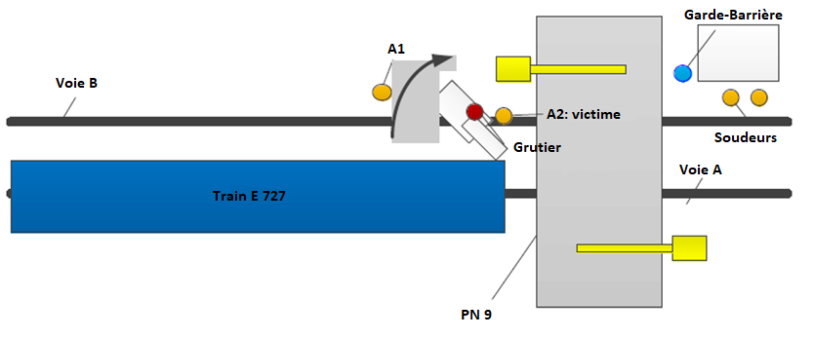
3. WIT 1012 – Transition vers autre mesure
3. Transition vers une autre mesure
3.1. Contexte - Accident de Melsele (15/10/2016)
Causes directes:
Sur le chantier, le personnel a supposé que la mise hors service de la voie était immédiatement suivie d'une "protection contre les empiètements au moyen de grands signaux d'arrêt commandés".
Le grutier fait pivoter le bras de la grue dans la voie adjacente en service.
Le grutier laisse les travailleurs dans le rayon de giration de la grue lorsqu'il déplace des matériaux.
Causes sous-jacentes :
Manque de communication :
entre le chef de travail et la cabine de signalisation;
entre l’opérateur de la grue et le personnel de surveillance.
Notes:
Afin d'éviter des accidents tels que celui de Melsele, une nouvelle procédure a été élaborée pour assurer le passage de la mesure de sécurité « Voie Hors Service » (VHS) à la mesure de sécurité « protection de l’engagement possible du gabarit des obstacles d’une voie par grands signaux d’arrêt commandés (460) ».
La principale différence est que lors de la remise en service de la voie, le Ch T inclura la restriction « Gabarit des obstacles de la voie ..., ligne ... occupée » dans la rubrique 5 du S 627 (ou dans Prodigis). Par conséquence, l’agent de mouvement n'annule pas les mesures de sécurité appliquées à la voie, ce qui a pour conséquence que les mouvements sur cette voie ne sont pas possibles. Ensuite, la procédure de Blocage de mouvement (protection par grands signaux d'arrêt commandés) sera lancée

Slide 27
3. WIT 1012 – Transition vers autre mesure
3. Transition vers une autre mesure
3.2 Déroulement type de la période de transition
Lors de l’exécution de travaux continus planifiés sur plusieurs prestations successives, il est possible que durant certaines plages horaires, les travaux entamés sur une voie hors service, soit poursuivis avec une autre mesure de protection (voie remise à disposition de l’exploitation).
La transition entre ces 2 situations nécessite une attention particulière. L'entrepreneur/le prestataire de services est responsable de la communication à son personnel et éventuellement au personnel de ses sous-traitants concernant la modification des mesures de sécurité.
Les instructions du personnel d'Infrabel doivent être strictement suivies. Aucune intrusion ne peut être faite dans la voie qui est/serait remise en service entre :
le moment de la remise à disposition de la voie (remise de I_427 - rubriques D/E) ; et
l'autorisation expresse du personnel d'Infrabel.
Un certain temps peut s'écouler entre ces deux moments. La présence de collaborateurs d'Infrabel sur les postes ne doit pas être interprétée comme une autorisation de reprendre le travail.

Slide 28
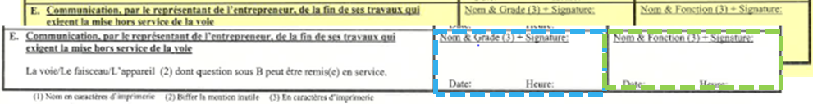
3. WIT 1012 – Transition vers autre mesure
3. Transition vers une autre mesure
3.2 Déroulement type de la période de transition
t
Les travaux sont interrompus :
tout empiètement par du personnel et/ou du matériel dans la zone dangereuse/ gabarit de la voie remise en service est interdit
toutes activités pouvant occasionner des empiètements dans la zone dangereuse/ gabarit de la voie remise en service, sont mises à l’arrêt
Lors de la clôture de la rubrique E du I_427, le chef de travail Infrabel et le chef de travail entrepreneur se concertent :
sur les modalités de reprise des travaux (activités, nombre et localisation des engins et équipes au travail à protéger)
sur d’éventuelles modifications apportées au planning d’exécution et les risques éventuels occasionnés (Last Minute Risk Analysis)
Etape 1 :
Remise à disposition de la voie par l’entrepreneur
Notes:
Signature de la rubrique E

Slide 29
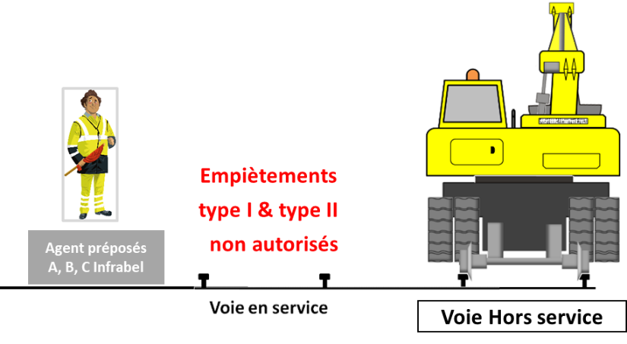
3. WIT 1012 – Transition vers autre mesure
3. Transition vers une autre mesure
3.2 Déroulement type de la période de transition
t
Le chef de travail veille à la mise en place du dispositif de protection (présences factionnaires ou agents A, B, C au droit de chaque équipe ou engin désigné par le chef de travail entrepreneur).
Dès que le système de protection est opérationnel, le chef de travail Infrabel en informe le chef de travail entrepreneur. Le chef de travail informe son personnel que le dispositif de protection est en place.
Aucune activité et aucun empiètement dans la voie (personnel et/ou matériel) n’est autorisé à ce moment. La présence de collaborateurs d'Infrabel sur les postes ne doit pas être interprétée comme une autorisation de reprendre le travail
Etape 2 :
Mise en place du dispositif de protection

Slide 30
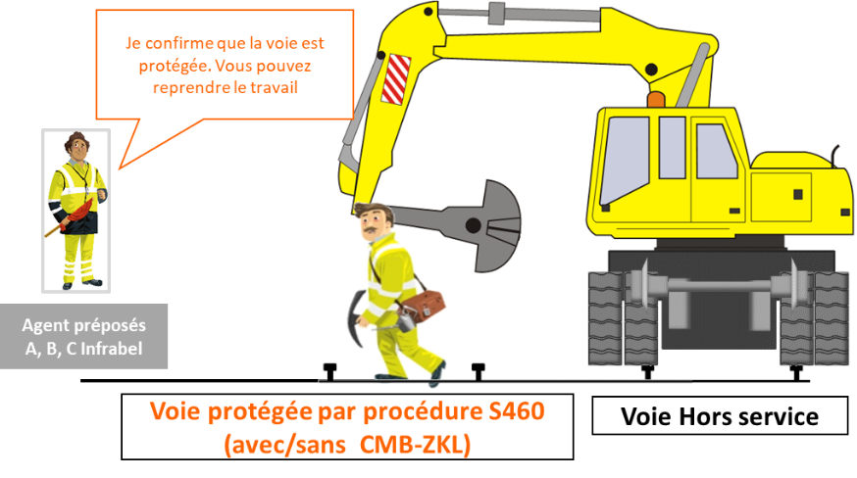
3. WIT 1012 – Transition vers autre mesure
3. Transition vers une autre mesure
3.2 Déroulement type de la période de transition
t
L’autorisation de reprendre le travail et de réengager le gabarit de la voie protégée est donnée localement et explicitement par chaque factionnaire ou agent A, B, C positionné au niveau de chaque équipe ou engin à protéger.
Les travaux se poursuivent selon les modalités propres à chaque dispositif de protection.
Etape 3 :
Autorisation de reprise du travail

Slide 31
?
VRAGEN

